Slide 1

第三章 烃的衍生物
第二节 醇 酚
第一课时 醇

Slide 2
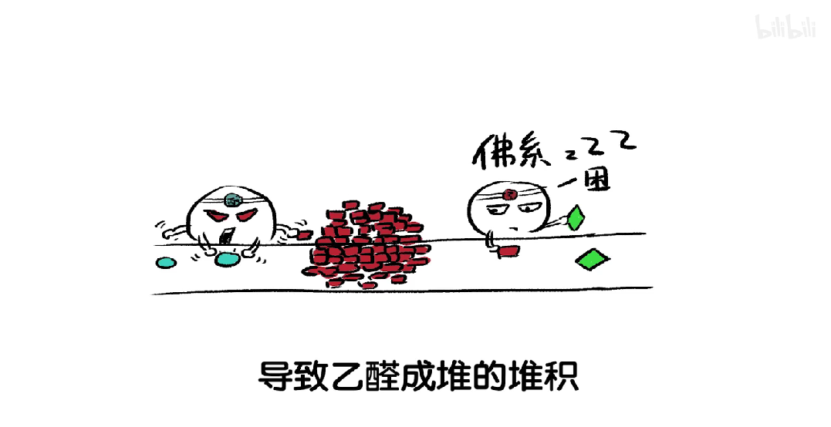
引课视频——在日常生活中，我们看到有些人喝酒后，会产生脸部变红、呕吐、昏迷等醉酒症状；有些人喝了一定量的酒，却并不会出现上述症状。这是什么原因造成的呢？

Slide 3
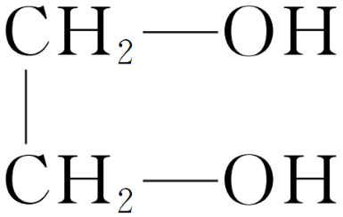
烃分子中的氢原子被羟基取代可衍生出含羟基的化合物。如：
①CH₃OH
②CH₂CH₂CH₃
③CH₃CHCH₃
④
OH
OH
甲醇
1-丙醇
2-丙醇
乙二醇
CH₂OH
OH
OH
OH
CH₃
⑨CH₂=CHCH₂OH
⑤
⑥
⑦
⑧
丙烯醇
苯甲醇
邻甲基苯酚
环己醇
苯酚
① ② ③④⑤⑦⑨
⑥⑧
上述物质属于醇类有 ，属于酚类有 .

Slide 4
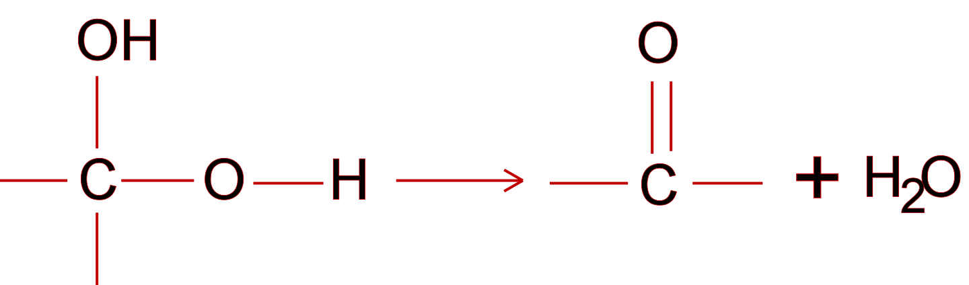
醇：
羟基与饱和碳原子相连的化合物
注意
1：—OH不能连在不饱和C原子上
CH₂=CH-OH（乙烯醇） CH₃CHO（乙醛）
2：同一个C原子上，连有两个或多个—OH的醇不稳定，能发生分子内脱水
酚：
羟基与苯环直接相连而形成的化合物

Slide 5
一、醇的分类
一元醇：
CH₃OH、 CH₃CH₂OH
二元醇：
CH₂OHCH₂OH
乙二醇
羟基的数目
多元醇：
CH₂OHCHOHCH₂OH
丙三醇（甘油)
饱和醇:
CH₃CH₂OH
醇
烃基是否饱和
不饱和醇:
CH₂=CHCH₂OH
丙烯醇
脂肪醇:
环己醇
是否含苯环
芳香醇:
CH₂OH
苯甲醇
烷烃分子中的一个氢原子被一个羟基取代产生的化合物叫饱和一元醇。
饱和一元醇通式： C_{n}H_{2n+1}OH或C_{n}H_{2n+2}O，可简写为 R-OH

Slide 6
二、醇的命名
(1)选主链——选择含有与羟基相连的碳原子的最长碳链为主链，根据碳原子数目称为某醇;
(2)编位次——从距离羟基最近的一端给主链碳原子依次编号;
(3)写名称——用阿拉伯数字标出羟基位次，羟基的个数用“二”“三”等表示。
CH₃
4
3
2
1
4
3
2
1
CH₃ CH C CH₃
CH₂—CH₂ —CH —CH₃
OH
OH
OH
2-丁醇
（×）
（√）
2一羟基丁烷
2-甲基-2，3-丁二醇
注意：羟基不是取代基

Slide 7
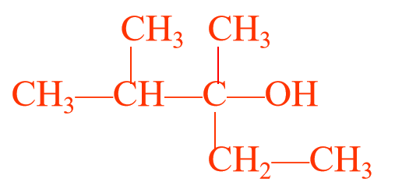
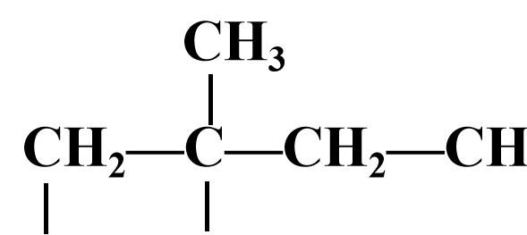
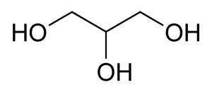

课堂练习1：写出下列醇的名称
CH₂
CH
CH—CH₃
CH₂OH
OH
CH₃
OH
2，3—二甲基—3—戊醇
2-甲基-1，3-丁二醇
苯甲醇
CH₃
₂OH
CH₃—CH₂—CH—OH
2-甲基-1，2，4-丁三醇
1,2,3-丙三醇(甘油)
2-丁醇

Slide 8
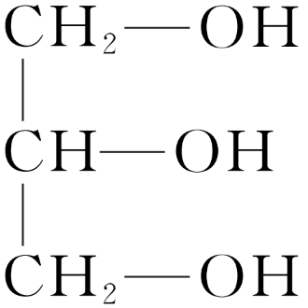
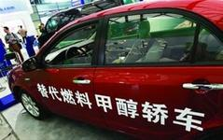
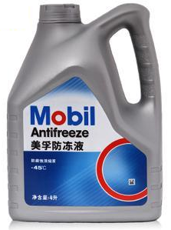
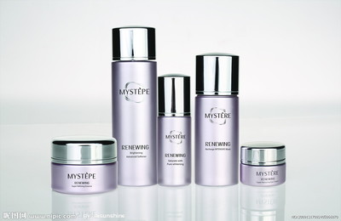
三、几种常见的醇
一元醇
CH₃OH
二元醇
三元醇
甲醇
剧毒
乙二醇
丙三醇
汽车用抗冻剂
吸湿性，护肤
配制化妆品
汽车燃料
甲醇无色、具有挥发性的液体，易溶于水，沸点为65℃，有毒。工业酒精因还有甲醇不能饮用
乙二醇和丙三醇都是无色、黏稠、有甜味的液体，都易溶于水和乙醇，是重要的化工原料。

Slide 9
四、醇的物理性质
表3-2 几种醇的熔点和沸点
名称 | 结构简式 | 熔点/℃ | 沸点/℃ | 状态 | 水中溶解度
甲醇 | CH₃OH | －97 | 65 | 液体 | 能与水以任意比例互溶
乙醇 | CH₃CH₂OH | －117 | 79
正丙醇 | CH₃CH₂CH₂OH | －126 | 97
正丁醇 | CH₃CH₂CH₂CH₂OH | －90 | 118 | 油状液体 | 可部分溶于水
正戊醇 | CH₃CH₂CH₂CH₂CH₂OH | －79 | 138
十八醇 | CH₃(CH₂)₁₇OH | 59 | 211 | 蜡状固体 | 难溶于水
结论：
1、饱和一元醇的熔、沸点随碳原子数的增加而升高。
2、在水中的溶解度随碳原子数的增加而降低。
烃基越大，憎水基占比例大，削弱了-OH的亲水作用，因而水溶性降低

Slide 10
【思考与讨论】
表3－3 相对分子质量相近的醇与烷烃的沸点比较
Why?
名称 | 结构简式 | 相对分子质量 | 沸点/℃
甲醇 | CH₃OH | 32 | 65
乙烷 | CH₃CH₃ | 30 | -89
乙醇 | CH₃CH₂OH | 46 | 78
丙烷 | CH₃CH₂CH₃ | 44 | -42
正丙醇 | CH₃CH₂CH₂OH | 60 | 97
正丁烷 | CH₃(CH ₂ )₂CH₃ | 58 | -0.5
结论：
相对分子质量相近时，醇比烷烃的沸点远高得多。
因为醇分子中羟基的氧原子与另一醇分子羟基氢原子间存在着氢键，分子间的相互作用增强，至使沸点升高；

Slide 11
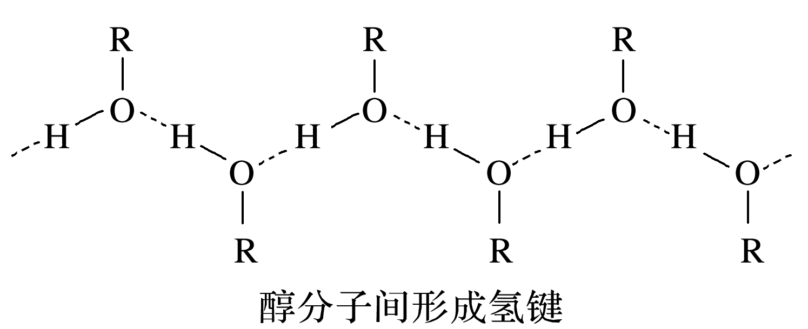
醇分子间形成氢键示意图：
名称 | 分子中羟基数目 | 沸点/℃
乙醇 | 1 | 78.5
乙二醇 | 2 | 197.3
1-丙醇 | 1 | 97.2
1，2-丙二醇 | 2 | 188
1，2，3-丙三醇 | 3 | 259
氢键
醇分子与水分子间也能形成分子间氢键，使甲醇、乙醇、丙醇等能与水任意比混溶。
由于羟基数目增多，使得分子间形成的氢键增多增强，沸点升高。

Slide 12
小结：醇的物理性质
①饱和一元醇，随碳原子数增加，熔、沸点升高
②相对分子质量相近时，醇比烷烃的沸点远高得多（醇极性大，且能形成分子间氢键）
1) 沸点：
③碳原子数相同时，羟基越多，醇的沸点越高
2) 水溶性：
烃基: 憎水基
—OH: 亲水基
  烃基碳数越多，越难溶于水；羟基越多，越易溶于水
①甲醇、乙醇、丙醇、乙二醇、丙三醇等与水可以任意比例混溶
(极性分子
且形成分子
间氢键)
    ② 4－11个碳的醇为油状液体，部分溶于水
    ③ C₁₂以上的醇为无色固体，不溶于水
3) 醇的密度均小于水

Slide 13
课堂练习2：
(1)下列物质的沸点按由高到低的顺序排列正确的是( )
①丙三醇 ②丙烷 ③乙二醇 ④乙醇
A.①②③④ B. ④③②①
C. ①③④② D. ①③②④
(2)只用水就能鉴别的一组物质是( )
A.苯 乙醇 四氯化碳 B.乙醇 乙酸 戊烷
C.乙二醇 甘油 溴乙烷 D.苯 己烷 甲苯
C
A

Slide 14
五、醇的化学性质
问题：你知道乙醇有哪些化学性质？写出化学方程式分析断键位置
1．与活泼金属的置换反应
2．氧化反应
3、与乙酸的酯化反应(取代反应)
2CH₃CH₂—O—H+2Na→2CH₃CH₂ONa+H₂↑
C₂H₅OH + 3O₂
点燃
（1）燃烧反应（完全燃烧）
2CO₂ +3H₂O
Cu
2CH₃CH—OH + O₂
（2）催化氧化
2CH₃CHO + 2 H₂O
△
H
浓硫酸
CH₃CO-OH + H-O-C₂H₅ CH₃COOC₂H₅+H₂O

Slide 15
醇的化学性质主要是由官能团——羟基所决定。羟基氧原子吸引电子能力比氢原子和碳原子的强，使O—H和C—O的电子都向氧原子偏移。
H
H
①中的O—H键容易断裂，使羟基氢原子被取代；
δ⁺
δ⁻
δ⁺
β α
H—C—C—O—H
④
③
②
①
②中的C—O键也易断裂，脱去羟基，发生取代反应或消去反应；
H
H

Slide 16
1、取代反应
（1）乙醇和浓氢溴酸在加热的条件下反应生成溴乙烷
CH₃CH₂—OH＋HBr CH₃CH₂Br＋H₂O
△
反应机理：
-Br取代了-OH，-OH和-H结合生成H₂O
此类反应通式：
R-OH ＋H-X→ R-X ＋H₂O
对比：
溴乙烷 乙醇：
NaOH
△
CH₃CH₂-Br + H-OH
CH₃CH₂-OH + H-Br
(碱性条件)
说明:反应条件不同，反应方向不同。但上述反应不是可逆反应！

Slide 17
（2）乙醇在浓硫酸作用下加热至140 ℃时，两个乙醇分子间会脱去一个水分子而生成乙醚：
浓H₂SO₄
140 ℃
C₂H₅—OH + H—OC₂H₅ C₂H₅−O−C₂H₅ + H₂O
乙醚：无色、易挥发的液体，沸点34.5℃，有特殊气味，具有麻醉作用 ；乙醚微溶于水，易溶于有机溶剂 乙醚本身是一种优良溶剂，能溶解多种有机物
【醚类物质】
醚：由两个烃基通过一个氧原子连接起来的化合物叫做醚。
醚的结构可用R—O—R′来表示，R和R′都是烃基，可以相同，也可以不同。
饱和一元醚的通式：C_{n}H_{2n＋2}O (n≥2)。

Slide 18
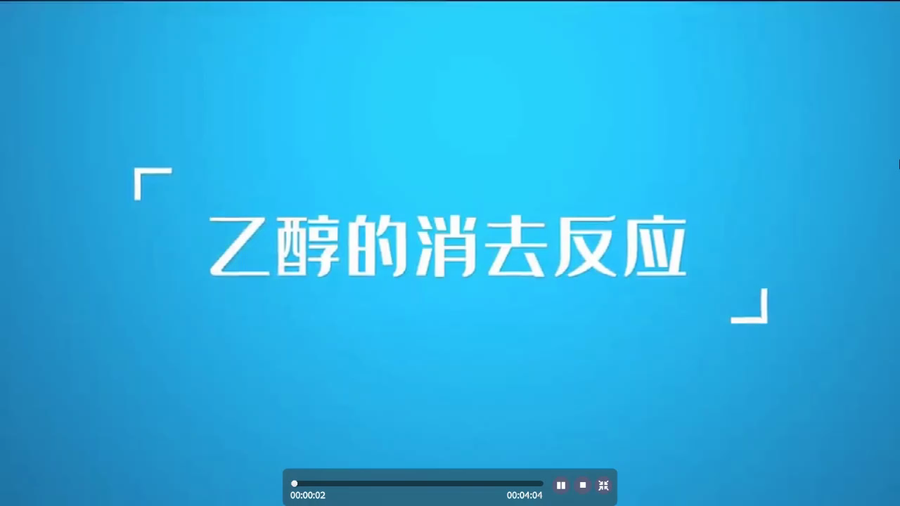
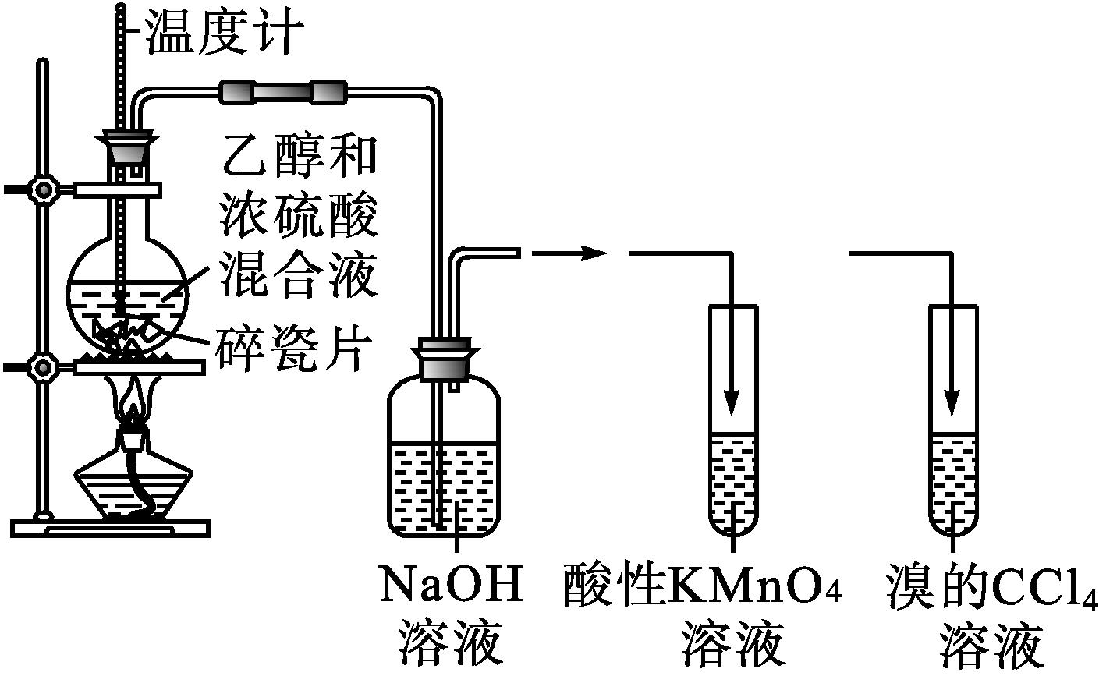
【实验3-2】
为何使液体温度迅速升到170℃？
实验现象
酸性高锰酸钾溶液和溴的四氯化碳溶液都褪色
酒精与浓硫酸体积比为何 要为1∶3？
温度计的位置？
浓硫酸的作用是什么？
实验结论
放入几片碎瓷片作用是什么？
乙醇在浓硫酸的催化作用下，加热产生乙烯
混合液颜色如何变化？为什么？
氢氧化钠溶液的作用？

Slide 19
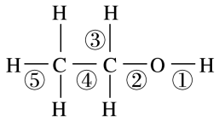
2、消去反应
催化剂和脱水剂
浓H₂SO₄
CH₂－CH₂ CH₂＝ CH₂↑＋H₂O
170℃
H OH
断键位置:
−OH和−OH相连碳相邻碳上的C−H
Δ
可能的副反应：
C+ 2H₂SO₄(浓) CO₂↑+2SO₂↑+2H₂O
浓H₂SO₄
140℃
CH₃CH₂-OH + H-OCH₂CH₃ CH₃CH₂-O-CH₂CH₃ + H₂O
应用：实验室制取乙烯

Slide 20
课堂练习3：下列醇能否发生消去反应？若能，请写出有机产物的结构简式
A、CH₃OH
无相邻C
B、CH₃－CH－CH₃
CH₂=CH－CH₃
√
OH
CH₃
×
–OH
×
C、CH₃－C－CH₂－OH
D 、
无H
苯环上为独特的碳碳键
CH₃
√
?
E、CH₃－CH₂－CH－CH₃
√
F 、
OH
CH₂OH
OH
CH₃－CH=CH－CH₃
= CH₂
CH₃－CH₂－CH=CH₂

Slide 21
思考与讨论
1、放入几片碎瓷片作用是什么？
防止暴沸
2、浓硫酸的作用是什么？
催化剂和脱水剂
3、酒精与浓硫酸体积比为何要为1∶3？
因为浓硫酸是催化剂和脱水剂，为了保证有足够的脱水性，硫酸要用98%的浓硫酸，酒精要用无水酒精，酒精与浓硫酸体积比以1∶3为宜。
4、温度计的位置？
温度计要置于反应物的中央位置因为需要测量的是反应物的温度。

Slide 22
5、为何使液体温度迅速升到170℃？
因为无水酒精和浓硫酸混合物在170℃的温度下主要生成乙烯和水，而在140℃时乙醇将以另一种方式脱水，即分子间脱水，生成乙醚。
6、装置中氢氧化钠溶液有什么作用？它们是如何产生的？
由于无水酒精和浓硫酸发生的氧化还原反应，反应制得的乙烯中往往混有H₂O、CO₂、SO₂等气体。氢氧化钠溶液可除去酸性杂质。
7、混合液颜色如何变化？为什么？
烧瓶中的液体逐渐变黑。因为浓硫酸有多种特性。在加热的条件下，无水酒精和浓硫酸混合物的反应除可生成乙烯等物质以外，浓硫酸还能将无水酒精氧化生成碳的单质等多种物质，碳的单质使烧瓶内的液体带上了黑色。

Slide 23
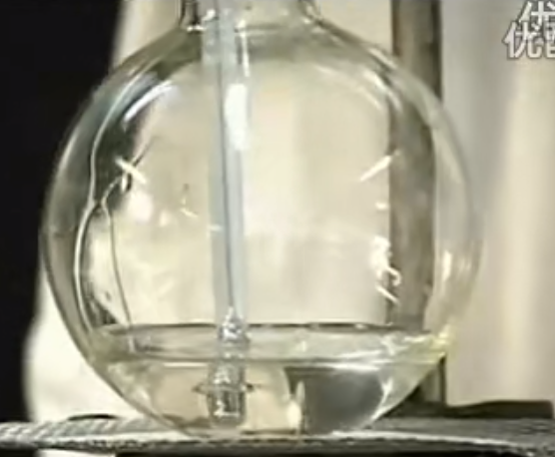
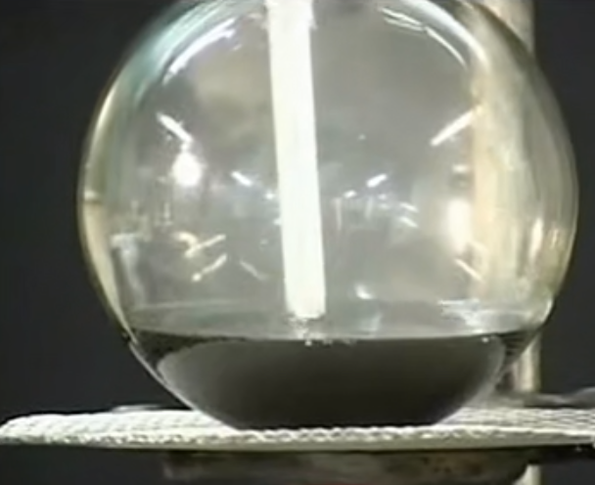
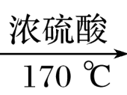
反应液变黑
CO₂
SO₂
CH₃CH₂OH C
SO₂有还原性，与酸性高锰酸钾和溴都能反应
5SO₂ + 2KMnO₄ + 2H₂O = K₂SO₄ + 2MnSO₄ + 2H₂SO₄
SO₂+Br₂+2H₂O═2HBr+H₂SO₄

Slide 24
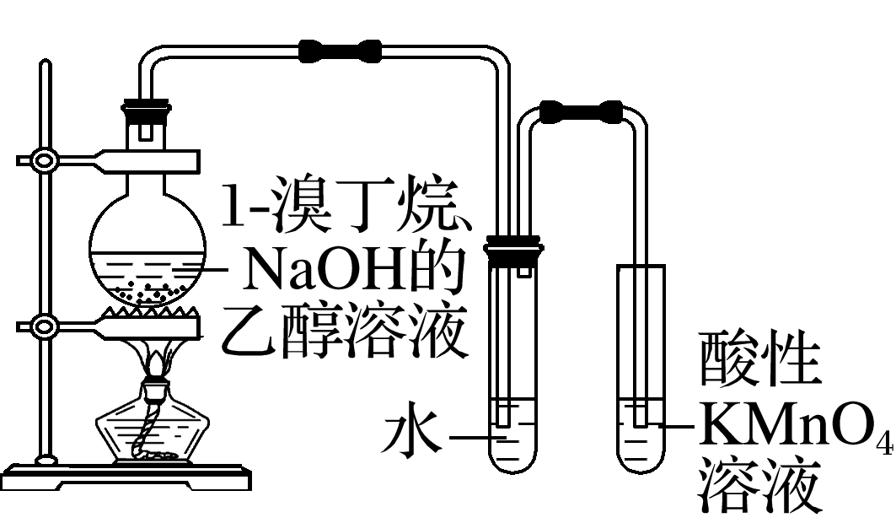
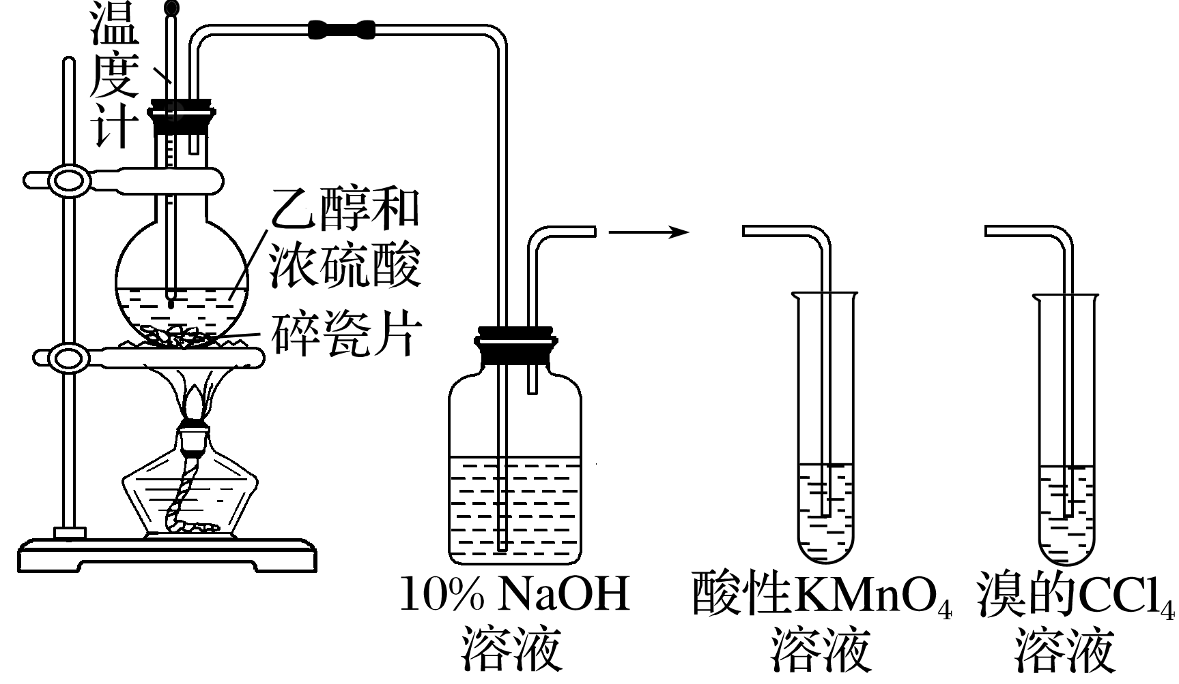
归纳对比
溴乙烷的消去反应 VS 和 乙醇的消去反应

Slide 25
醇的消去反应的规律：
1.醇发生消去反应(分子内脱水)的断键位置：
β
α
浓H₂SO₄
—C—C—
—C==C—
+H₂O
H OH
醇发生消去反应：要求与羟基相连碳的邻位碳原子上有氢原子。
2．若醇分子中α–C原子连接两个或三个β–C，且β–C原子上均有氢原子时，发生消去反应可能生成不同的产物。例如：
CH₃—CH₂—CH—CH₃
发生消去反应产物为CH₃CH=CHCH₃或CH₃CH₂CH=CH₂
OH

Slide 26
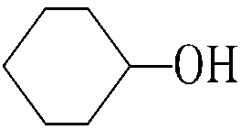
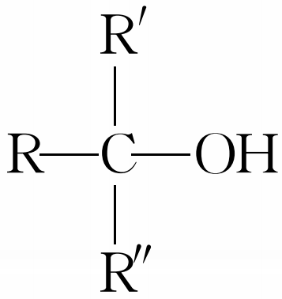
3、氧化反应——燃烧反应、催化氧化和被强氧化剂氧化
A
课堂练习4：下列各醇，能发生催化氧化生成醛的是( )
A.CH₃OH B.(CH₃)₃C—OH C. D.(CH₃)₂CH—OH
醇催化氧化反应规律
(1)凡是含有R—CH₂OH(R代表烃基)结构的醇，在一定条件下都能被氧化成醛(R—CHO)。
(2)凡是含有R—CH(OH)—R′结构的醇，在一定条件下也能被氧化，但生成物不是醛，而是酮(R—CO—R′)。
(3)凡是含有 结构的醇通常情况下不能被氧化。

Slide 27
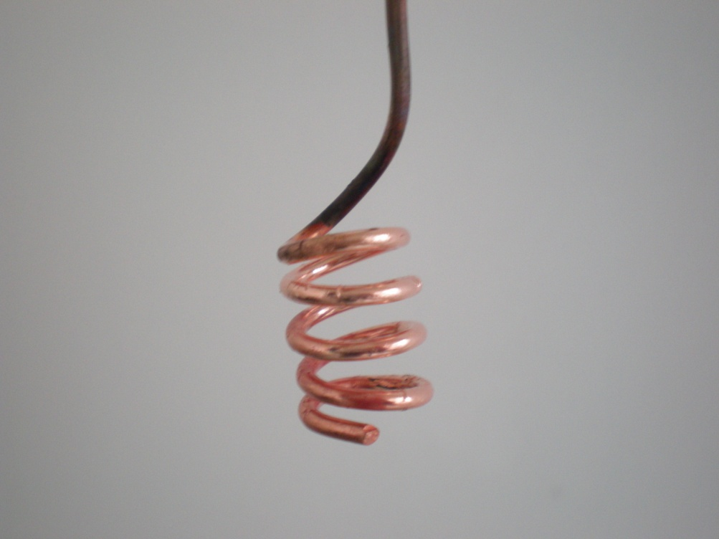
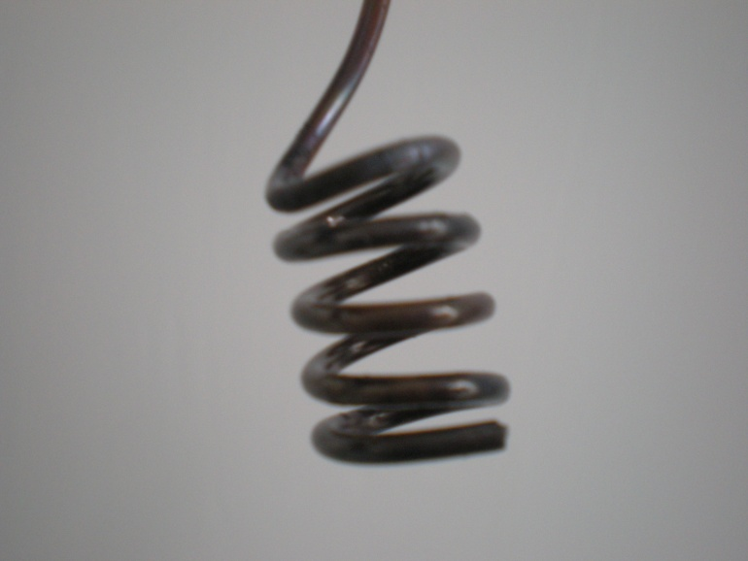
3、氧化反应——燃烧反应、催化氧化和被强氧化剂氧化
催化氧化
加热
插入乙醇
实验现象
红色铜丝
变黑
又变红，产生刺激性气味
Δ
插入乙醇溶液中
Cu
Cu
CuO
原因探究
乙醛CH₃CHO
催化剂
中间产物

Slide 28
催化氧化
反应原理
2Cu ＋O₂
2CuO
醛基
(-CHO)
H
H
H
H
H
C
C
H
＋
CuO
H
C
C
＋
Cu
＋
H₂O
H
O
H
H
O
Cu或Ag在该反应中作催化剂，反应前后质量不变
Cu
化学方程式
2CH₃CH₂OH＋O₂ 2CH₃CHO＋2H₂O

Slide 29
3、氧化反应——燃烧反应、催化氧化和被强氧化剂氧化
AC
课堂练习4：下列各醇，能发生催化氧化生成醛的是( )
A.CH₃OH B.(CH₃)₃C—OH C. D.(CH₃)₂CH—OH
醇催化氧化反应规律
(1)凡是含有R—CH₂OH(R代表烃基)结构的醇，在一定条件下都能被氧化成醛(R—CHO)。
(2)凡是含有R—CH(OH)—R′结构的醇，在一定条件下也能被氧化，但生成物不是醛，而是酮(R—CO—R′)。
(3)凡是含有 结构的醇通常情况下不能被氧化。

Slide 30
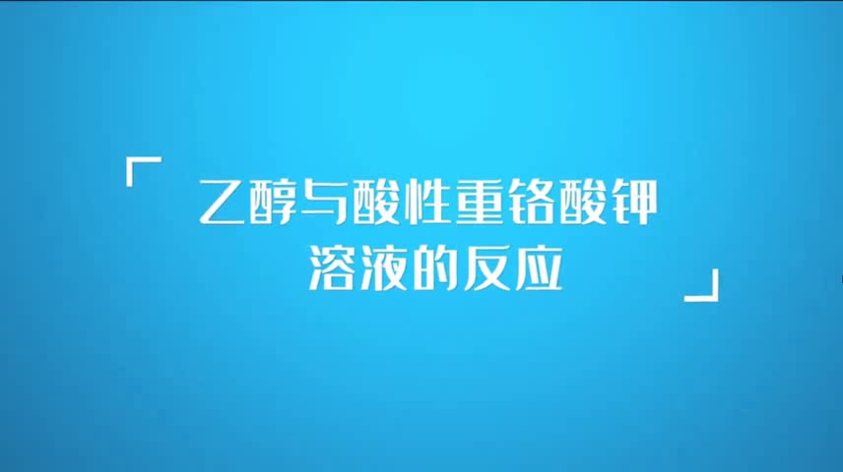
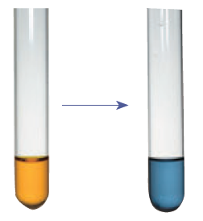
被强氧化剂（如酸性高锰酸钾、重铬酸钾）氧化成乙酸
【实验3-3】
+6
还原
+3
Cr₂O₇²⁻
Cr³⁺
橙色
灰绿色
K₂Cr₂O₇(H⁺)
继续氧化
C₂H₅OH
CH₃CHO
CH₃COOH
可用重铬酸钾的颜色变化来检验酒驾

Slide 31
—在日常生活中，我们看到有些人喝酒后，会产生脸部变红、呕吐、昏迷等醉酒症状；有些人喝了一定量的酒，却并不会出现上述症状。这是什么原因造成的呢？

Slide 32
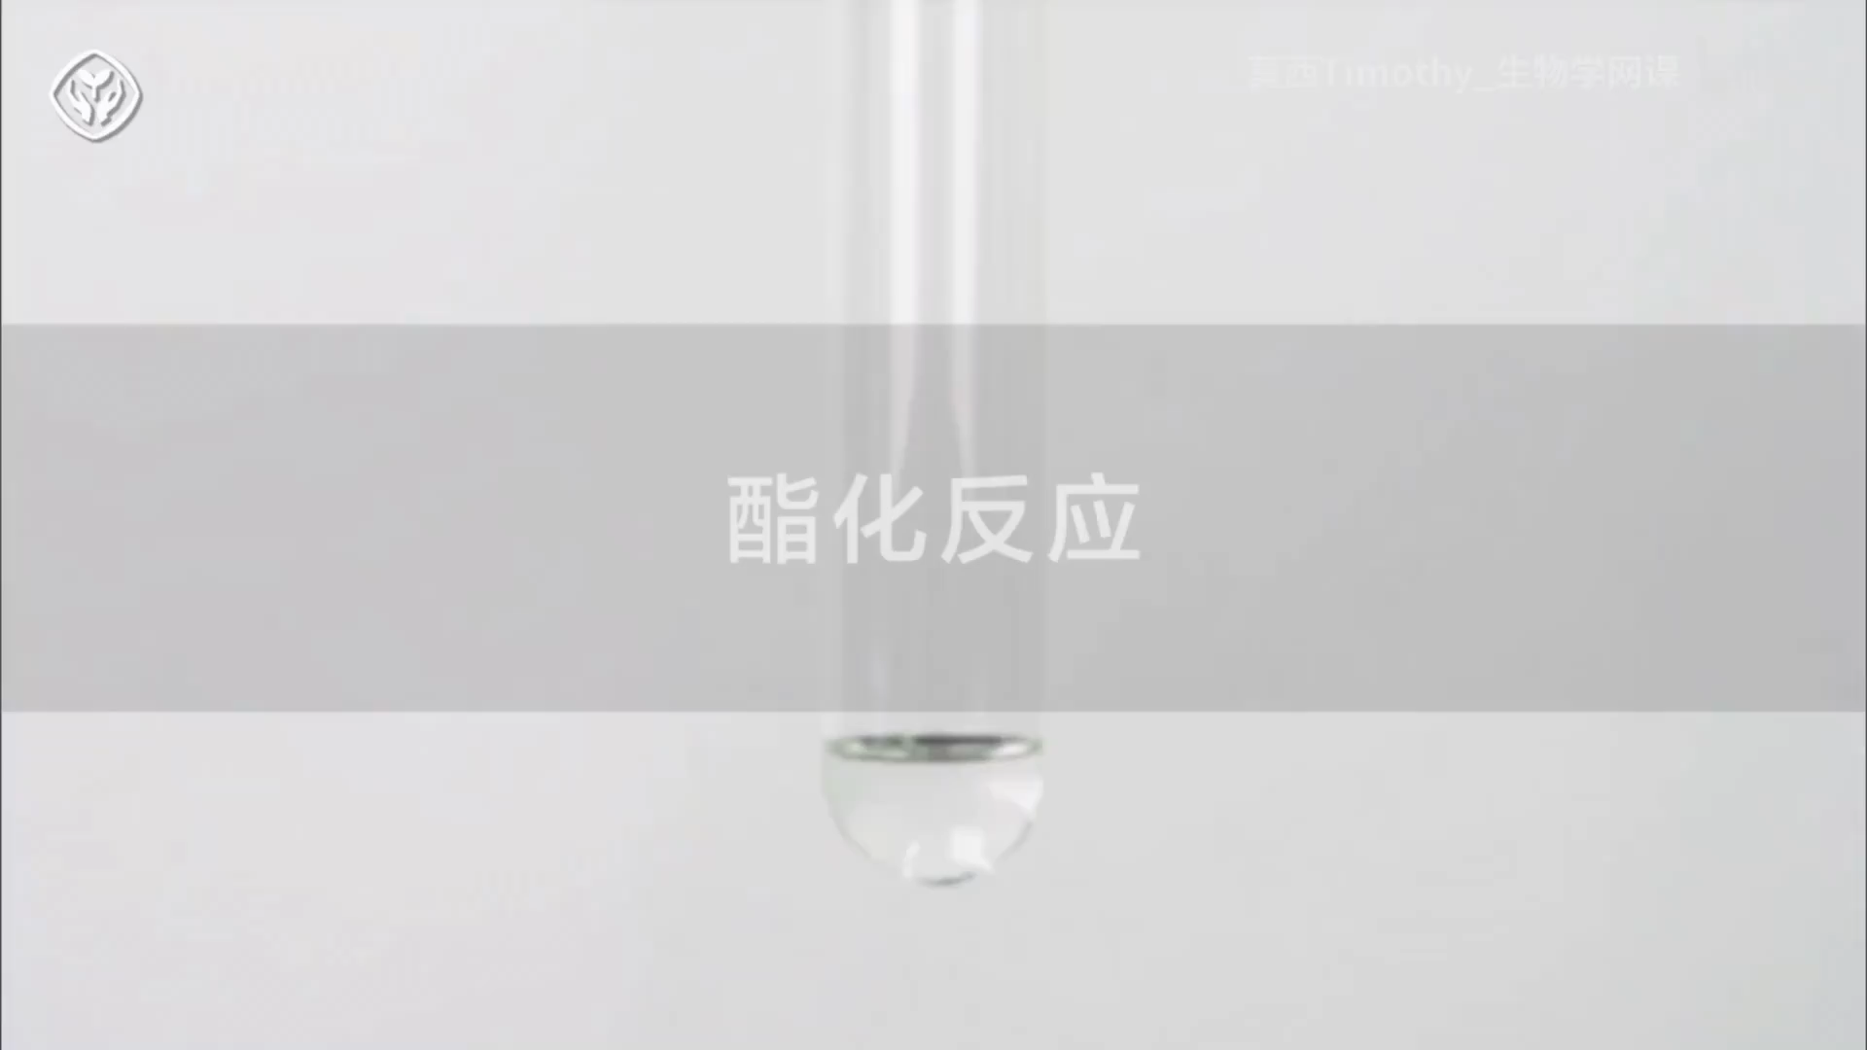
复习

Slide 33
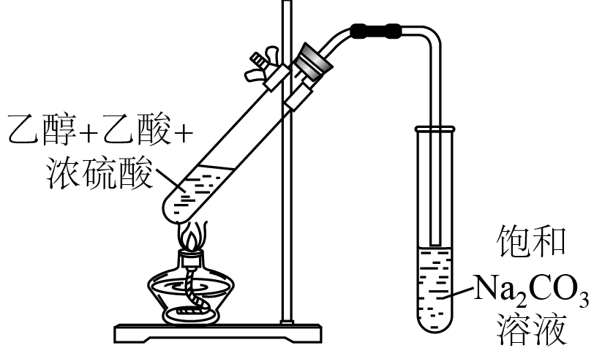
酯化反应
沸点：
乙酸乙酯（77.1）
乙醇（78.3 ℃ ）
乙酸（118℃）
实验步骤 | 在试管中加入_________，然后边振荡试管边慢慢加入____________和 ________，再加入几片碎瓷片。连接好装置，用酒精灯小心加热，将产生的蒸气经导管通到______________的液面上。
实验现象 | 饱和Na₂CO₃溶液的液面上有无色透明的___________生成，且能闻到________。
实验结论 | ①乙酸与乙醇在浓H₂SO₄存在且加热的条件下，反应生成了不溶于水的有香味的物质。 ②化学方程式：____________________________________________________
3 mL乙醇
2 mL浓硫酸
2 mL乙酸
饱和Na₂CO₃溶液
油状液体
香味
注意：可逆反应！

Slide 34
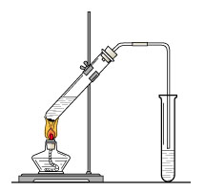
加物顺序：
乙醇→浓硫酸→乙酸
长导管作用：
导气兼冷凝
浓硫酸：
催化剂、吸水剂
导管在饱和Na₂CO₃液面上：防倒吸
碎瓷片防暴沸
分离碳酸钠和乙酸乙酯：分液
小心加热：
减少乙酸、乙醇的挥发。
加热：
加快反应速率，蒸出乙酸乙酯，提高乙酸转化率。
饱和Na₂CO₃作用：
①溶解乙醇；
②中和乙酸；
③降低乙酸乙酯的溶解度，利于酯的析出（分层）
沸点：
乙酸乙酯（77.1）
乙醇（78.3 ℃ ）
乙酸（118℃）

Slide 35
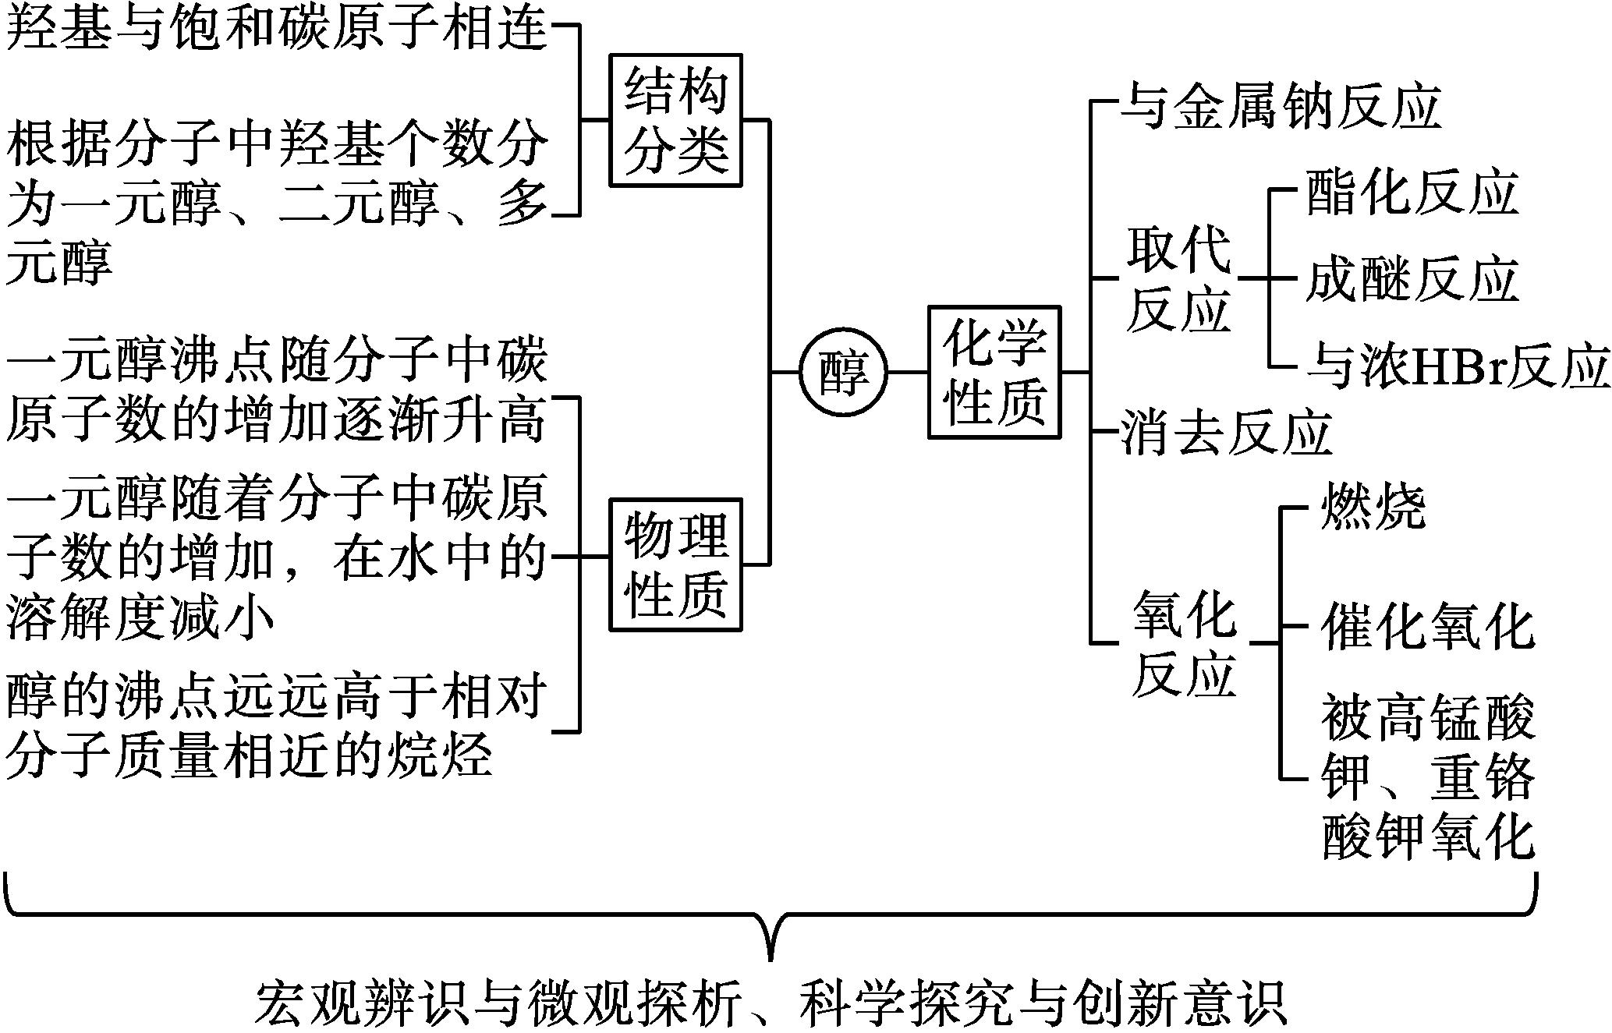
课堂小结

Slide 36
课堂达标
1、下列关于醇类的说法错误的是( )
A.羟基与烃基或苯环侧链上的碳原子相连的化合物称为醇
B.醇的同分异构体中一定有酚类物质
C.乙二醇和丙三醇都是无色液体，易溶于水和乙醇，其中丙三醇可用于配制化妆品
D.甲醇是一种无色、易挥发、易溶于水的液体，常用作车用燃料
B

Slide 37
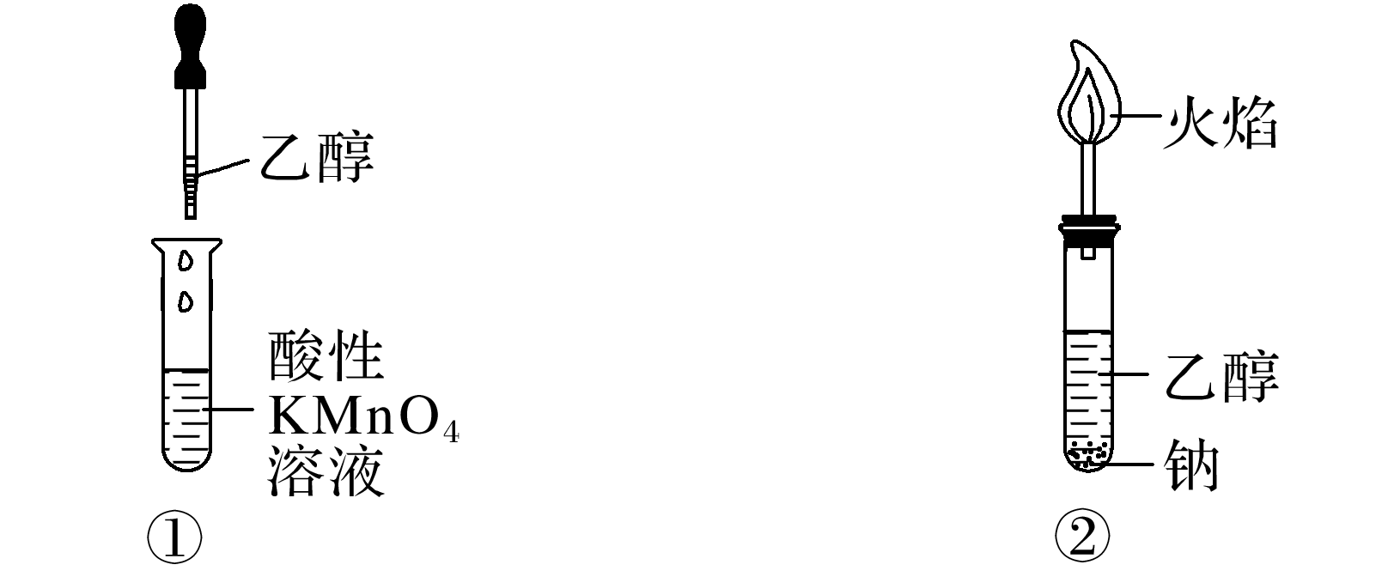
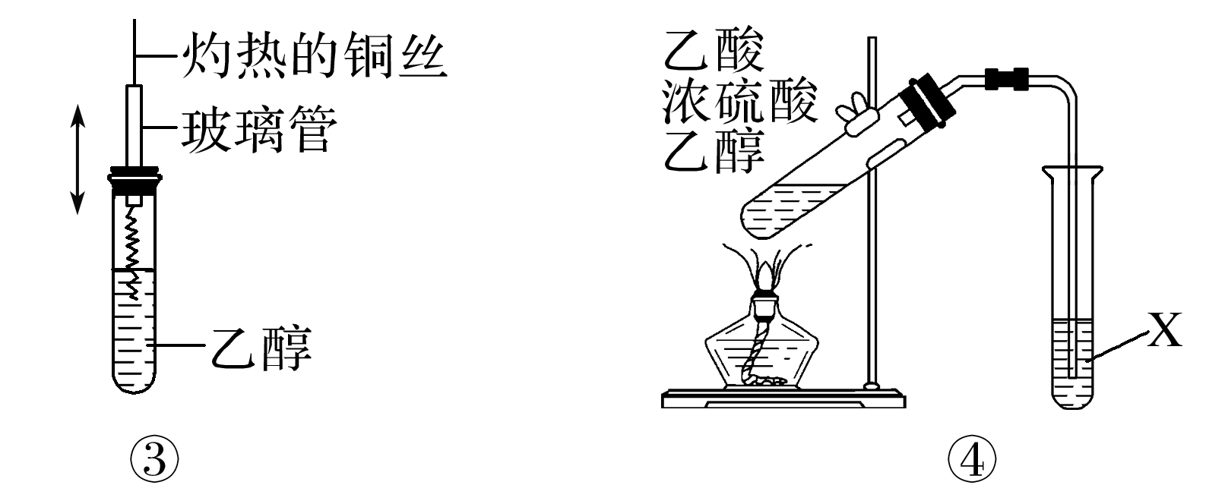
2、下列有关乙醇的实验操作或实验现象正确的是( )
A.①中酸性KMnO₄溶液会褪色，乙醇转化为乙醛
B.②中有气泡产生，上方的火焰为淡蓝色
C.③中灼热的铜丝插入乙醇中，铜丝由红色变为黑色
D.④中X是饱和的NaOH溶液，X液面上有油状液体生成
B

Slide 38
3、对于 ，若断裂C—O键，则可能发生的反应有( )
①与钠反应 ②卤代反应 ③消去反应 ④催化氧化反应
A．①② B．②③ C．③④ D．①④
B
4、下列有机反应属于取代反应的是( )
A.CH₃CH₂OH以铜作催化剂在空气中加热
B.乙烯与水在一定条件下反应生成乙醇
C.乙醇与浓硫酸加热至170℃制取乙烯
D.乙醇与浓硫酸加热至140℃制取乙醚
D

Slide 39
5、1,4-二氧六环乙醚是一种常见的溶剂，它可以通过下列方法合成：
Br₂
CH₂
CH₂
NaOH溶液
浓H₂SO₄
A(烃)
B
C
O
—H₂O
O
CH₂
CH₂
1,4-二氧六环乙醚
写出各步的化学方程式。
CH₂＝CH₂＋Br₂→CH₂BrCH₂Br
CH₂BrCH₂Br + 2NaOH
H₂O
CH₂OHCH₂OH +2 NaBr
△
CH₂
CH₂
浓H₂SO₄
140℃
+2 H₂O
2CH₂OHCH₂OH
O
O
CH₂
CH₂

